Slide 1
এই স্লাইডটি সম্মানিত শিক্ষকের জন্য তাই Slide টি Hide করে রাখা হয়েছে।
এই পাঠটি উপস্থাপনের জন্য স্লাইডের নিচে প্রয়োজনীয় নির্দেশনা দেয়া আছে। পাঠটি উপস্থাপনের পূর্বে নির্দেশনাবলী দেখে নিবেন এবং পাঠটি পাঠ্যবইয়ের সাথে মিলিয়ে নিবেন। এক্ষেত্রে শিক্ষক নিজস্ব কৌশল প্রয়োগ করতে পারেন। প্রেজেন্টেশনটি F5 Key চেপে শুরু করতে পারেন। তাহলে Hide Slide Show করবে না।
Notes:
এই স্লাইডটি সম্মানিত শিক্ষকের জন্য তাই Slide টি Hide করে রাখা হয়েছে।

Slide 2
আজকের পাঠে সবাইকে
স্বা
গ
ত
ম
Notes:
প্রথমে একটা ছবি দেওয়া আছে এ কারণে যে, যেন শিক্ষার্থীরা এ ছবি দেখার মাধ্যমে এ পাঠে মনোযোগ দিতে পারে।

Slide 3
আবু হানিফ, সহকারী শিক্ষক, সামন্তসার উচ্চ বিদ্যালয়, EIIN:113559, গোসাইরহাট, শরীয়তপুর।
শিক্ষক পরিচিতি
আবু হানিফ, সহকারী শিক্ষক, সামন্তসার উচ্চ বিদ্যালয়, EIIN:113559, গোসাইরহাট, শরীয়তপুর।
আবু হানিফ/Abu Hanif
সহকারী শিক্ষক
সামন্তসার উচ্চ বিদ্যালয়,
EIIN:113559
গোসাইরহাট, শরীয়তপুর।
মোবাইল-01736-766486
Email-abuhanif92sh@gmail.com
আবু হানিফ, সহকারী শিক্ষক, সামন্তসার উচ্চ বিদ্যালয়, EIIN:113559, গোসাইরহাট, শরীয়তপুর।
আবু হানিফ, সহকারী শিক্ষক, সামন্তসার উচ্চ বিদ্যালয়, EIIN:113559, গোসাইরহাট, শরীয়তপুর।

Slide 4
পাঠ পরিচিতি
তৃতীয় অধ্যায়
পাঠ: ১২ (আল-হাদিস)

Slide 5
Notes:
পাঠ ঘোষণার জন্য এই Slide টি। এখানে কী দেখা যাচ্ছে? এগুলো কী? ইত্যাদি প্রশ্ন করা যেতে পারে।

Slide 6
হাদিস শরিফ
Notes:
এই ছবিটি দেখিয়েও পাঠ ঘোষণা করতে পারেন। এক্ষেত্রে শিক্ষক মহোদয় পাঠ ঘোষণা করে তা বোর্ডে লিখে দিবেন।

Slide 7
শিখনফল
এ পাঠ শেষে শিক্ষার্থীরা-
হাদিস এর পরিচয় বলতে পারবে।
হাদিস এর গুরুত্ব ব্যাখ্যা করতে পারবে।
সিহাহ সিত্তাহ হাদিস গ্রন্থগুলোর পরিচয় বর্ণনা করতে পারবে।
Notes:
শিখনফল চাইলে শিক্ষার্থীদের দেখাতেও পারেন আবার নাও দেখাতে পারেন। তবে শিখনফল নিয়ে আলোচনার তেমন প্রয়োজন নেই।

Slide 8
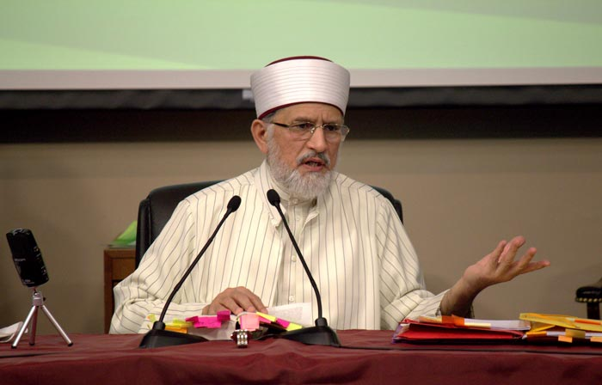
হাদিস
কথা
বাণী
Notes:
হাদিস শব্দটি কোন ভাষার? এর অর্থ কী? ইত্যাদি প্রশ্ন করা যেতে পারে।

Slide 9
হাদিস
মহানবি (সাঃ) এর বাণী, কর্ম ও মৌনসম্মতিকে হাদিস বলা হয়।
Notes:
হাদিস এর পারিভাষিক সংজ্ঞা সহজভাবে বুঝিয়ে দিতে পারেন।

Slide 10
একক কাজ
হাদিস কাকে বলে?
Notes:
উত্তর হতে পারে- হাদিস শব্দের অর্থ কথা বা বাণী। মহানবি (সাঃ) এর বাণী, কর্ম ও মৌনসম্মতিকে হাদিস বলা হয়।

Slide 11
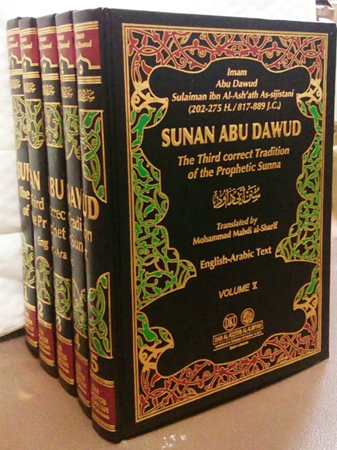
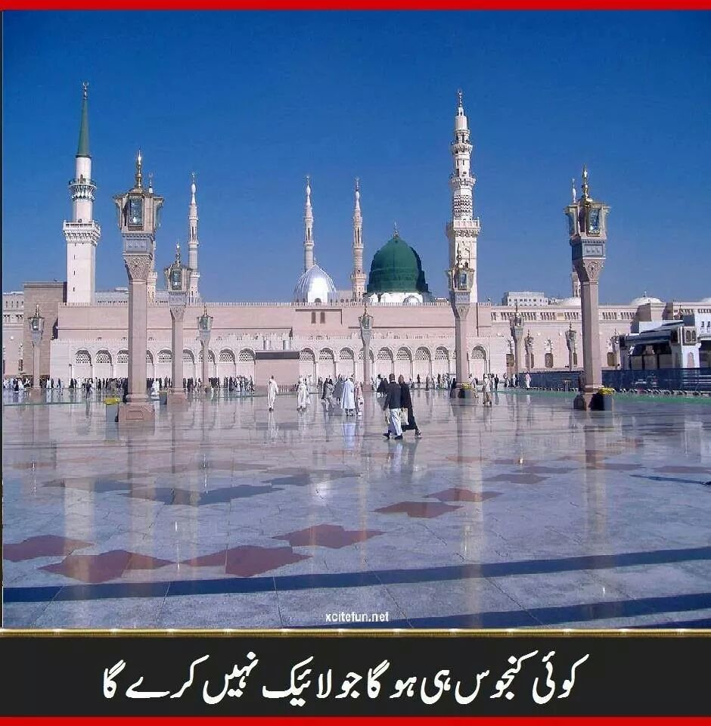
হাদিসের গুরুত্ব
পূণ্য ও ন্যায়ের পথে চলার জন্য হাদিস শরিফের প্রয়োজন।
হাদিস হল- নবি করিম (সাঃ) এর জীবনের সকল
কাজ-কর্মের সংরক্ষক।
Notes:
হাদিস কী? হাদিস কেন প্রয়োজন? ইত্যাদি প্রশ্ন করা যেতে পারে। হাদিসের গুরুত্ব সহজভাবে বুঝিয়ে দিতে পারেন। হাদিস কী? হাদিস কেন প্রয়োজন? ইত্যাদি প্রশ্ন করা যেতে পারে। হাদিসের গুরুত্ব সহজভাবে বুঝিয়ে দিতে পারেন। হাদিস কী? হাদিস কেন প্রয়োজন? ইত্যাদি প্রশ্ন করা যেতে পারে। হাদিসের গুরুত্ব সহজভাবে বুঝিয়ে দিতে পারেন। হাদিস কী? হাদিস কেন প্রয়োজন? ইত্যাদি প্রশ্ন করা যেতে পারে। হাদিসের গুরুত্ব সহজভাবে বুঝিয়ে দিতে পারেন। হাদিস কী? হাদিস কেন প্রয়োজন? ইত্যাদি প্রশ্ন করা যেতে পারে। হাদিসের গুরুত্ব সহজভাবে বুঝিয়ে দিতে পারেন।

Slide 12
হাদিসের গুরুত্ব
হাদিস আল কুরআনের ব্যাখ্যা।
আল কুরআনের পরেই হাদিসের স্থান।
হাদিস ইসলামি জীবন ব্যবস্থার দ্বিতীয় উৎস।

Slide 13
হাদিসের গুরুত্ব
আল্লাহ তায়ালা বলেন-
অর্থ- রাসুল তোমাদের যা দেন তা তোমরা গ্রহণ কর এবং যা তোমাদের নিষেধ করেন তা থেকে বিরত থাক।
(সুরা আল-হাশর, আয়াত-৭)
Notes:
হাদিস কেন প্রয়োজন? হাদিস সম্পর্কে আল্লাহপাক কী বলেছেন? ইত্যাদি প্রশ্ন করা যেতে পারে। হাদিসের গুরুত্ব সহজভাবে বুঝিয়ে দিতে পারেন।

Slide 14
জোড়ায় কাজ
মানব জীবনে হাদিসের তিনটি গুরুত্ব উল্লেখ কর।
Notes:
উত্তর হতে পারে- পূণ্য ও ন্যায়ের পথে চলার জন্য হাদিস শরিফের প্রয়োজন, হাদিস হল- নবি করিম (সাঃ) এর জীবনের সকল কাজ-কর্মের সংরক্ষক, হাদিস ইসলামি জীবন ব্যবস্থার দ্বিতীয় উৎস, হাদিস আল কুরআনের ব্যাখ্যা ইত্যাদি।

Slide 15
এর পরিচয়
সিহাহ
সিত্তাহ
শুদ্ধ, সঠিক
ছয়
বিশুদ্ধ ছয়টি হাদিস গ্রন্থকে একত্রে সিহাহ সিত্তাহ বলা হয়।
Notes:
সিহাহ শব্দের অর্থ কী? সিত্তাহ শব্দের অর্থ কী? সিহাহ সিত্তাহ কাকে বলে? ইত্যাদি প্রশ্ন করা যেতে পারে।

Slide 16
সিহাহ সিত্তাহ গ্রন্থের পরিচয়
Notes:
সহিহ বুখারি কে সংকলন করেন? এটি কয় পারায় বিভক্ত? এটির মর্যাদা কতটুকু? ইত্যাদি প্রশ্ন ক্রা যেতে পারে।

Slide 17
সিহাহ সিত্তাহ গ্রন্থের পরিচয়
Notes:
সিহাহ সিত্তাহর দ্বিতীয় গ্রন্থ কোনটি? এটি কে সংকলন করেন? ইত্যাদি প্রশ্ন করা যেতে পারে।

Slide 18
সিহাহ সিত্তাহ গ্রন্থের পরিচয়
Notes:
জামি তিরমিযি কে সংকলন করেন? এ কিতাব সম্পর্কে কী বলা হয়ে থাকে? ইত্যাদি প্রশ্ন করা যেতে পারে।

Slide 19
সিহাহ সিত্তাহ গ্রন্থের পরিচয়
Notes:
সুনানে আবু দাউদ এর সংকলকের নাম কী? তিন কত হাদিস যাচাই-বাচাই করে এ কিতাব সংকলন করেন? ইত্যাদি প্রশ্ন করা যেতে পারে।

Slide 20
সিহাহ সিত্তাহ গ্রন্থের পরিচয়
Notes:
সুনানে নাসাঈ কে সংকলন করেন? এর বিন্যাস পদ্ধতি কেমন? ইত্যাদি প্রশ্ন করা যেতে পারে।

Slide 21
সিহাহ সিত্তাহ গ্রন্থের পরিচয়
সিহাহ সিত্তাহর সর্বশেষ কিতাব।
আবু আব্দুল্লাহ মুহাম্মাদ ইবনে ইয়াযিদ ইবনে মাজাহ (রঃ)।
Notes:
সিহাহ সিত্তাহর সর্বশেষ কিতাব কোনটি? এটি কে সংকলন করেন? ইত্যাদি প্রশ্ন করা যেতে পারে।

Slide 22
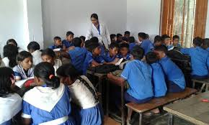
দলীয় কাজ
ছয়টি বিশুদ্ধ হাদিস গ্রন্থ ও এগুলোর সংকলকগণের নামের একটি তালিকা তৈরি কর।
Notes:
উত্তর হতে পারে- ছয়টি বিশুদ্ধ হাদিস গ্রন্থ ও সংকলকের নামঃ
সহিহ বুখারি- আবু আব্দুল্লাহ মুহাম্মাদ ইবনে ইসমাঈল বুখারি (রঃ), সহিহ মুসলিম- আবুল হুসাইন মুসলিম ইবনে হাজ্জাজ আল কুশাইরি (রঃ),
জামি তিরমিযি- আবু ঈসা মুহাম্মাদ ইবনে ঈসা আত-তিরমিযি (রঃ), সুনানে আবু দাউদ- আবু দাউদ সুলায়মান ইবনে আশআছ (রঃ),
সুনানে নাসাই- আহমদ ইবনে শুআইব আন-নাসাই (রঃ), সুনানে ইবনে মাজাহ- আবু আব্দুল্লাহ মুহাম্মাদ ইবনে ইয়াযিদ ইবনে মাজাহ (রঃ)।

Slide 23
মূল্যায়ন
হাদিস শব্দের অর্থ কী?
হাদিসের ২টি গুরুত্ব বল।
সিহাহ সিত্তাহ কাকে বলে?
সহিহ বুখারি কে সংকলন করেন?
কুরআনের পর সর্বাধিক বিশুদ্ধ গ্রন্থ কোনটি?
Notes:
১. কথা বা বাণী। ২. হাদিস ইসলামি জীবন ব্যবস্থার দ্বিতীয় উৎস, হাদিস আল কুরআনের ব্যাখ্যা ইত্যাদি। ৩. বিশুদ্ধ ছয়টি হাদিস গ্রন্থকে একত্রে সিহাহ সিত্তাহ বলা হয়। ৪. আবু আব্দুল্লাহ মুহাম্মাদ ইবনে ইসমাঈল বুখারি (রঃ)। ৫. সহিহ বুখারি।

Slide 24
বাড়ির কাজ
ইসলামি শরিয়তের দ্বিতীয় উৎস হিসেবে হাদিসের গুরুত্ব বিশ্লেষণ কর।
Notes:
উত্তর হতে পারে- পূণ্য ও ন্যায়ের পথে চলার জন্য হাদিস শরিফের প্রয়োজন, হাদিস হল- নবি করিম (সাঃ) এর জীবনের সকল কাজ-কর্মের সংরক্ষক, হাদিস ইসলামি জীবন ব্যবস্থার দ্বিতীয় উৎস, হাদিস আল কুরআনের ব্যাখ্যা ইত্যাদি।

Slide 25
আল্লাহ হাফেজ
Notes:
সবাইকে ধন্যবাদ জানিয়ে পাঠ শেষ করতে পারেন।

